Slide 1
Nosaltres necessitem la terra, GAIA, la mare terra no ens necessita
Emergència Climàtica

Slide 2
Qui soc, d’on vinc
Jordi Parés i Grahit
Enginyer Industrial a l’escola de Barcelona ETSEIB, Promoció 1965 - actualment jubilat
Uns 40 anys dedicat professionalment al MEDI AMBIENT
Cicle integral de l’Aigua
Residus Sòlids urbans i Industrials
Control de la qualitat del aire
Energies netes i renovables
Actualment estic a la junta directiva del col·lectiu CMES (Col·lectiu per un Model Energètic Social i Sostenible) WWW,CMES.cat

Slide 3
EL Tsunami que ens ve a continuació

Slide 4
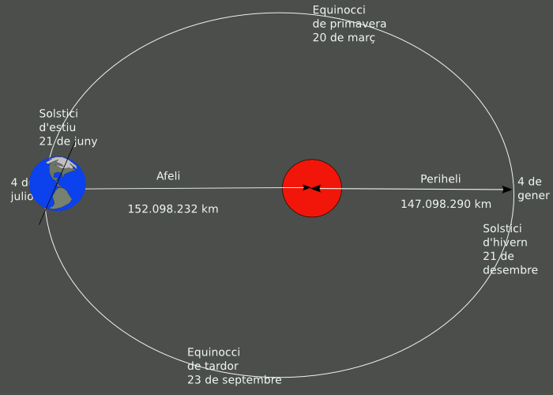
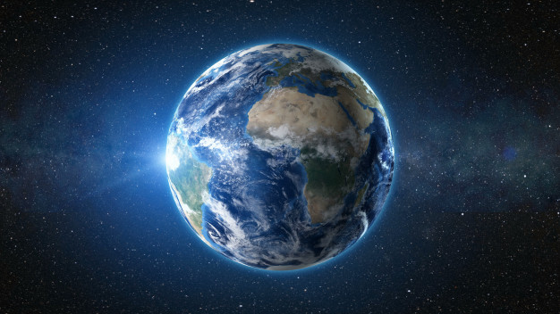
Un equilibri astronòmic !!
Dona una volta sobre si mateix cada dia
Però no esta quiet, es un planeta viu i es mou,
ROTACIÓ cada dia dona una volta sobre si mateix
40.000Km /24 hores, en el Equador 1666.66Km/h
TRASLACIÓ
Cada any fa un recorregut en la seva òrbita al voltant del sol a 29,6Km / seg

Slide 5
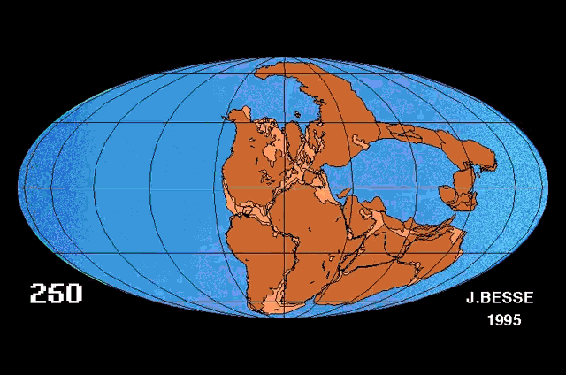
Les Plaques tectòniques es mouen
Notes:
4600 milions d’anys d’existència del planeta terra i s’espera que fins altres tants milions d’anys no col·lapsarà caient en la seva estrella de referencia el SOL

Slide 6
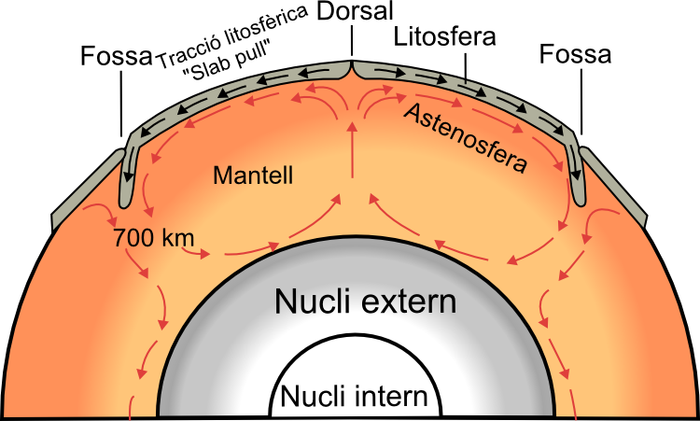
Un equilibri geològic
Notes:
Nucli Ni –Fe a 7500ºC, mantell Intern 4000-5000ºC mantell superior 600-700 Km 1600-600ºC

Slide 7
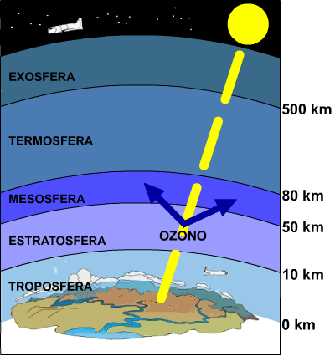
L’Atmosfera , ens envolta i protegeix

Slide 8
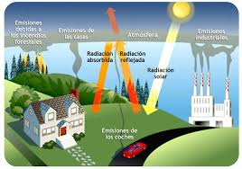
L’efecte hivernacle
Notes:
El sol envia 1.525 x 10⁶ Twh/any, que absorbeixen la terra el mar i l’atmosfera, l’acció humana desequilibra 32000 milions tones de CO2/any

Slide 9
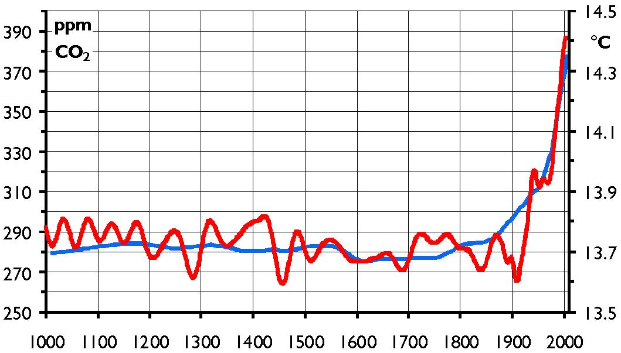
Històric de les emissions de CO₂ a l’atmosfera
Font: IPCC (Intergovernmental Panel on Climate Change)

Slide 10
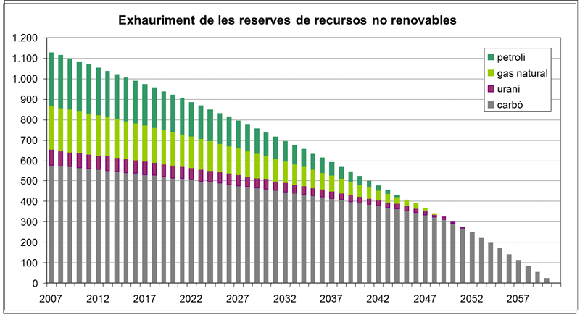
I tenim prou reserves ?

Slide 11
Les cèl·lules en l’atmosfera

Slide 12
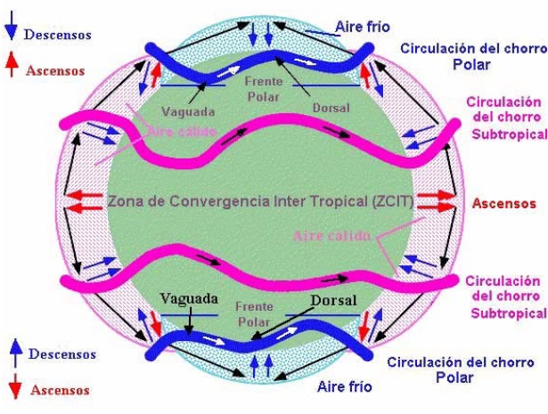
Interaccions entre les diverses cèl·lules

Slide 13
Que passa en les nostres latituds

Slide 14
Que passarà si continuem injectant energia a l’atmosfera

Slide 15
Un exemple proper
Notes:
Recordar la producció del ICGC realitzat de X.Berenguer LAMARE TERRA

Slide 16
La ENERGIA que consumim
Predomina el consum d’energies fòssils, carbó , petroli, Gas Natural, Urani.
A Catalunya i a Espanya es un 85 -90% aproximadament de la que comprem, a tercers països que GEO estratègicament no ens son amics , ni mai ens faran cap favor.
Entre la que comprem (energia primària) i la que finalment gastem (energia útil) es pot afirmar que n’aprofitem del ordre de un 50%-55%
Entre l’extracció el refinat , el transport i la distribució , fins convertir-la en electricitat, s’hi perd un 45-50%, després el transport en les línies d’alta tensió , s’hi perd un 14-15%, finalment les màquines on hi posem l’energia, siguin per mobilitat (automòbils), maquinaria industrial o domèstica etc. tenen també un rendiment, en conjunt un 60% de la primària es perd en forma de calor

Slide 17
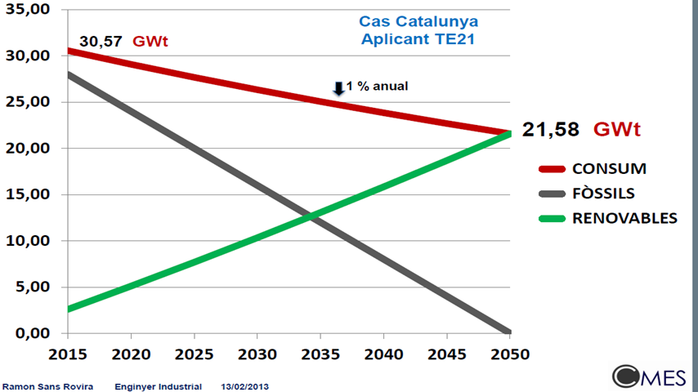
I que hem de fer????
Notes:
700.000 Milions de €

Slide 18
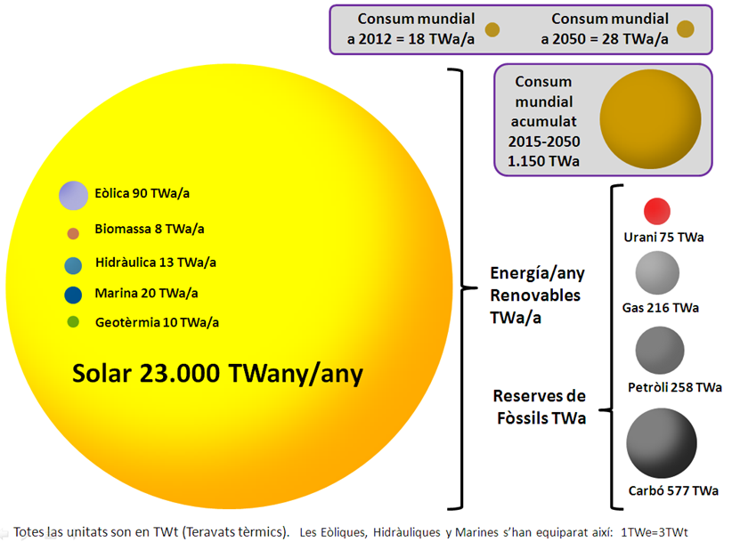
I de les renovables, en tenim prou???

Slide 19
No tot son flors i violes
No disposem al planeta prou materials per construir tot el que necessitaríem, sigui quina sigui la energia escollida
HEM DE CONSUMIR (UTILITZAR) MENYS ENERGIA
EL MILLOR ESTALVI D’ENERGIA ES AQUELLA QUE NO HEM UTILITZAT
Estalvis passius, aïllaments, bona construcció, preveure la reutilització en el futur etc.
Produir l’energia que necessitem prop del punt de consum
Autoconsum i consum compartit, passar de ser clients usuaris, a ser productors i propietaris de l’energia que necessitem

Slide 20
Quines tecnologies estan a l’abast

Slide 21
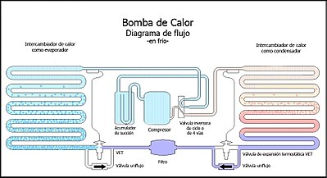
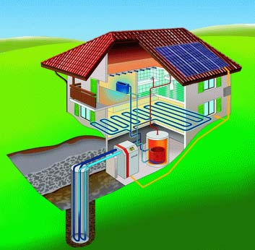
Altres tecnologies que estan a disposició
La bomba de calor
Geotèrmica
aerotèrmica

Slide 22
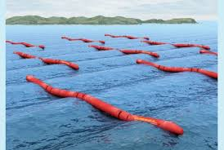
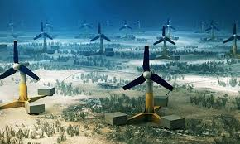
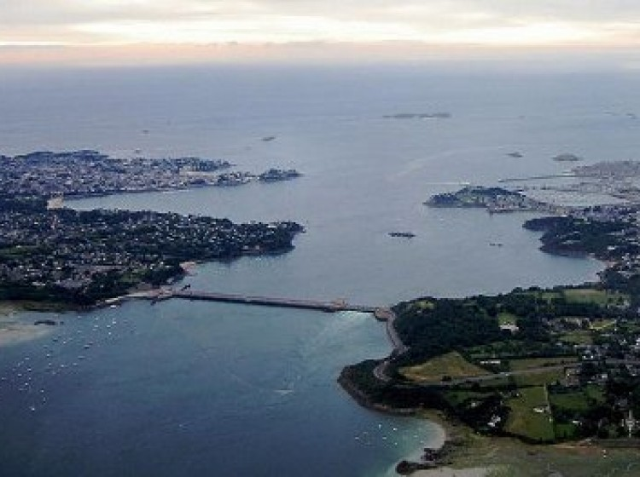
Altres a disposició (2)
La energia del mar
Les onades
Les corrents submarines
Les marees

Slide 23
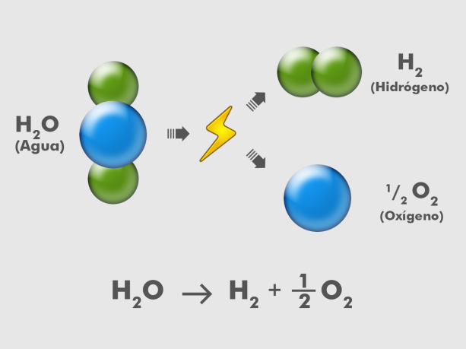
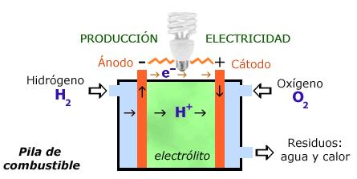
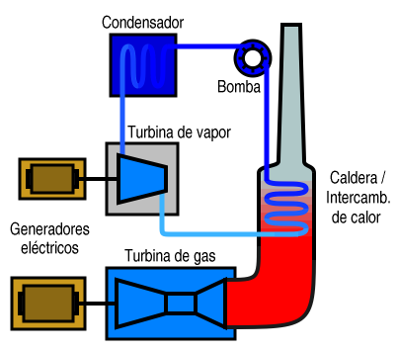
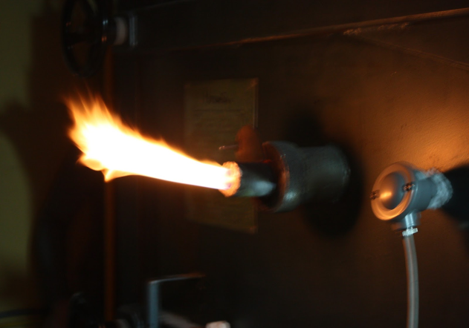
Altres a disposició(3)
El Hidrogen com vector energètic H2
Obtenció
Magatzematge
utilització

Slide 24
Qui te la culpa d’aquest desori?
En primer lloc EL SISTEMA CAPITALISTA LLIBERAL
Ens porta a una societat consumista basada en extreure, usar i llençar, una economia lineal que no te en compte que els recursos del planeta son finits. Que beneficia a uns pocs i perjudica a la majoria de la població, com mes vulnerable , mes perjudicada
En segon lloc ELS OLIGOPOLIS QUE CONTROLEN ELS MERCATS
El oligopoli elèctric, el del Gas i el petroli, els del automòbil, el financer, etc.

Slide 25
Que podem fer els ciutadans?
Deixar de cremar combustibles fòssils o nuclears
Consumir menys energia, i la que fem servir que sigui d’origen net i renovable, i a ser possible auto produïda o produïda prop del punt de consum
Aprovisionar-se de productes de proximitat, tant en alimentació com en productes manufacturats, denunciar i combatre l’obsolescència programada
Deixar el cotxe al garatge i moure's en transport públic, l’avió per cassos de necessitat ben justificada
Sempre que sigui possible, a peu, en bicicleta o en patinet
No fer servir envasos, ni altres productes, d’un sol us

Slide 26
A qui podem demanar comptes?
Als MUNICIPIS, com administracions mes properes, que donin exemple, impulsin el canvi i informin abastament la població dins l’àmbit de les seves competències
A la GENERALITAT DE CATALUNYA , i A L’ESTAT CENTRAL reclamar la redacció i posada en marxa les lleis que cada un dintre de les seves competències possibiliti la transició cap a un model socialment progressiu, econòmicament contingut, basat en l’economia circular, i el reequilibri de rendes i regions
Als PARTITS POLÍTICS que incloguin en els seus programes la voluntat expressa de caminar cap a un futur sostenible, i que després compleixin les seves promeses, si els hem votat i tenen prou força per fer-ho

